Slide 1
第9章 jQuery中的事件

Slide 2
回顾
在jQuery中使用什么方法获取和设置属性？
$(“div”).append(“<a>DOM操作</a>”)表示什么含义？
$(“ul li:first”).detach()与$(“ul li:first”).empty()有何区别 ？

Slide 3
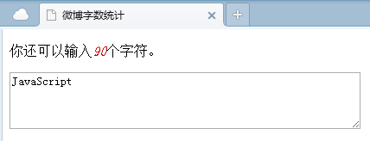
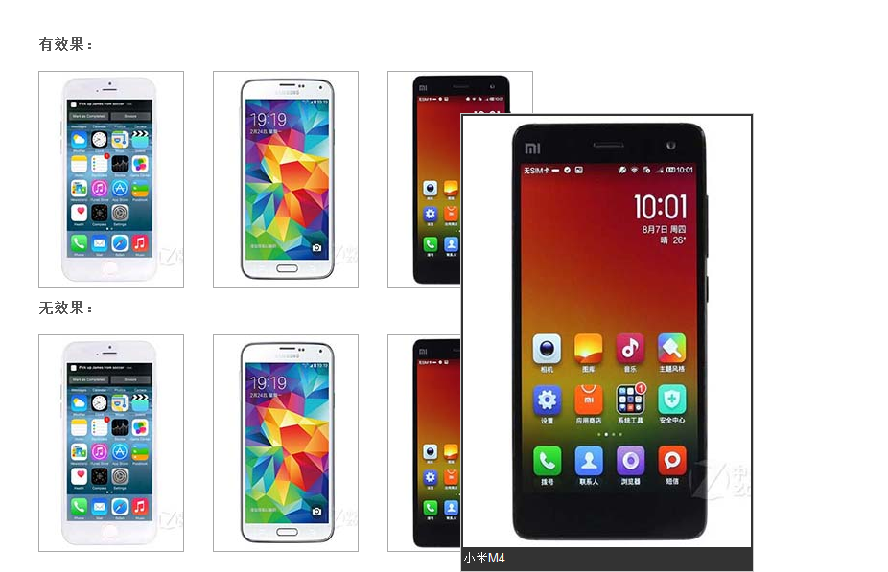
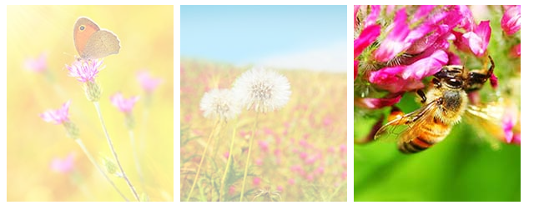
本章任务
任务1 微博字数统计
任务2 制作图片提示效果
任务3 改变图片透明度

Slide 4
学习目标
1.学会绑定事件
2.会使用简写事件
3.会使用复合事件
4.掌握事件对象
5.了解冒泡和默认行为

Slide 5
任务1 微博字数统计
任务描述：
  在页面中，允许用户在文本域输入100个字符，当用户每输入一个字符，提示文字则显示还可以输入多少个字符，如图所示，当用户输入的字符长度超过100时，提示用户输入的字符超长了，并使文本域不可用。

Slide 6
任务1 微博字数统计
任务分析：
  1. 完成静态页面设计，标识文本域和提示部分。
  2. 加载DOM后添加处理函数。
  3. 按键弹起事件触发时，统计文本域中字符长度。
  4. 在提示字符数处显示还可以输入（100-文本域长度）个字符，此处添加判断，若用户输入长度大于100时，提示用户输入的字符超长了，并通过attr方法设置文本域为只读。

Slide 7
jQuery 中的事件--加载 DOM
在页面加载完毕后, 浏览器会通过 JavaScript 为 DOM 元素添加事件。在常规的 JavaScript 代码中, 通常使用 window.onload 方法, 在 jQuery 中使用$(document).ready(function(){
})
简写
$().ready(function(){
})
$ (function(){
})

Slide 8
事件绑定
事件绑定的语法：
  $(selector).bind(type, [data],function)
type为事件类型
包括：
  blur、focus、load、resize、scroll、unload、click、dblclick、mousedown、mouseup、mousemove、mouseover、mouseout、mouseenter、mouseleave、change、select、submit、keydown、keypress、keyup、error等。
data为方法传递的参数,可以忽略.
function是用来绑定的处理函数.
  例如：为id为hot 的div的元素绑定单击事件。
  $(“#hot”).bind(“click”,function()
    { alert(“层被点击”);
    } )

Slide 9
事件移除
有时候事件执行完了，想取消事件的效果可以通过一定的办
法来处理。
事件移除的语法：
  $(selector).unbind(type, [data],function)
例如：移除id为mydiv对象上的mouseout事件
  $(“#mydiv”).unbind(“mouseout”);

Slide 10
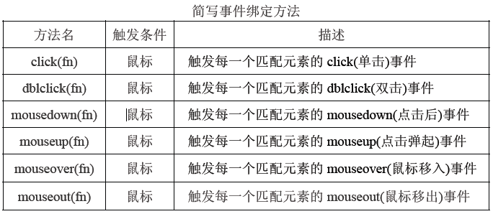
简写事件
为了使开发者更加方便的绑定事件，jQuery 封装了常用的
事件以便节约更多的代码。称它为简写事件。
Notes:
mousemove（fn）
keydown（fn） keyup（fn） keypress（fn）
unload（fn） submit（fn） focus（fn） blur（fn） select（fn） change（fn） resize（fn） scroll（fn）

Slide 11
.mouseover()和.mouseout()表示鼠标移入和移出的时候触发。那么jQuery 还封装了另外一组：.mouseenter()和.mouseleave()表示鼠标穿过和穿出的时候触发。那么这两组本质上有什么区别呢？
.mouseenter()和.mouseleave()这组穿过子元素不会触发，而.mouseover()和.mouseout()则会触发。
Notes:
<html>
<head>
<title></title>
</head>
<body>
<p> 当鼠标进入div1的时候会触发mouseover事件，因为btn1和btn2是包裹在div1下的子元素，所以当鼠标从div1进入到子元素btn1的时候又会触发mouseover事件 ,当鼠标从btn1进入到btn2的时候又会再次触发mouseover事件，当鼠标离开btn2元素本身 进入到div1的时候，又会触发mouseover</p>
<div style=" border:10px solid red" id="div1">
<input type="button" value="0" id="btn1" />
<input type="button" value="btn2" id="btn2" style=" margin-left:40px" />
</div>
<p> 当鼠标进入到div2的时候就会触发mousemove事件，进入div2后【只要移动一个像素点】都会触发mousemove事件 [请谨慎使用，耗资源]</p>
<div style=" border:10px solid red" id="div2">
<input type="button" value="0" id="btn3" />
<input type="button" value="btn4" id="btn4" style=" margin-left:40px" />
</div>
<p>只有当鼠标进入【被选中】控件div3的时候才会触发mouseenter事件，当鼠标进入【被选中】控件的【子元素】的时候而没有离开被选中控件本身的时候【不会再次】触发</p>
<div style=" border:10px solid red" id="div3">
<input type="button" value="0" id="btn5" />
<input type="button" value="btn6" id="btn6" style=" margin-left:40px" />
</div>
<p>当鼠标离开的div4的时候就会触发mouseout事件，当鼠标进入div4的子控件btn7后，离开btn7就会再次触发mouseout事件，当鼠标从btn7进入btn8,后，离开btn8的时候也会再次触发mouseout事件。</p>
<div style=" border:10px solid red" id="div4">
<input type="button" value="0" id="btn7" />
<input type="button" value="btn8" id="btn8" style=" margin-left:40px" />
</div>
<p>只有当鼠标离开【被选中】控件的时候才会触发mouseleave事件；当鼠标离开【被选中】的【子元素】而【没有离开被选中的控件】的时候【不会再次】触发</p>
<div style=" border:10px solid red" id="div5">
<input type="button" value="0" id="btn9" />
<input type="button" value="btn10" id="btn10" style=" margin-left:40px" />
</div>
</body>
</html>
<script src="script/jquery-1.11.0.min.js" type="text/javascript"></script>
<script type="text/javascript">
//<!--不论鼠标指针进入被选元素或其子元素，都会触发 mouseover 事件-->
$(function () { //-------mouseover 鼠标进入
$("#div1").mouseover(function () {
$("#btn1").val(parseInt($("#btn1").val()) + 1)
})
//当鼠标进入div1的时候会触发mouseover事件，因为btn1和btn2是包裹在div1下的子元素，所以当鼠标从div1进入到子元素 btn1的时候又会触发mouseover事件 ,当鼠标从btn1进入到btn2的时候又会再次触发mouseover事件，当鼠标离开btn2元素本身 进入到div1的时候，又会触发mouseover
})
//---------------------------------------------------------------------------------------------------------
$(function () { //-------mousemove 鼠标进入
$("#div2").mousemove(function () {
$("#btn3").val(parseInt($("#btn3").val()) + 1)
})
//<!--当鼠标进入到div2的时候就会触发mousemove事件，进入div2后【只要移动一个像素点】都会触发mousemove事件 [请谨慎使用，耗资源]-->
});
//---------------------------------------------------------------------------------------------------------
$(function () { //-------mouseenter 鼠标进入
$("#div3").mouseenter(function () {
$("#btn5").val(parseInt($("#btn5").val()) + 1)
})
//<!--只有当鼠标进入【被选中】控件div3的时候才会触发mouseenter事件，当鼠标进入【被选中】控件的【子元素】的时候而没有离开被选中控件本身的时候【不会再次】触发-->
});
//********************************************************************************************************
//<!--不论鼠标指针离开被选元素还是任何子元素，都会触发 mouseout 事件-->
$(function () { //-------mouseout 鼠标离开
$("#div4").mouseout(function () {
$("#btn7").val(parseInt($("#btn7").val()) + 1)
})
//当鼠标离开的div4的时候就会触发mouseout事件，当鼠标进入div4的子控件btn7后，离开btn7就会再次触发mouseout事件，当鼠标从btn7进入btn8,后，离开btn8的时候也会再次触发mouseout事件。
});
//---------------------------------------------------------------------------------------------------------
$(function () { //-------mouseleave 鼠标离开
$("#div5").mouseleave(function () {
$("#btn9").val(parseInt($("#btn9").val()) + 1)
})
//<!--只有当鼠标离开【被选中】控件的时候才会触发mouseleave事件；当鼠标离开【被选中】的【子元素】而【没有离开被选中的控件】的时候【不会再次】触发-->
});
//==========================================================================================================
</script>

Slide 12
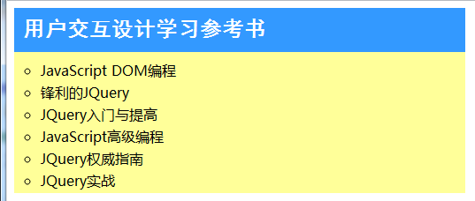
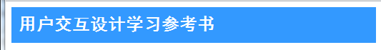
示例
当鼠标滑过“标题”时，参考书信息显示，如图1所示。当鼠标滑出“标题”时，参考书信息隐藏，如图2所示。

Slide 13
  $(document).ready(function(e) {
  $("h2").mouseover(function(){
  $(this).next().hide();
  });
  $("h2").mouseout(function(){
  $(this).next().show();
  });
  });

Slide 14
任务实现
关键代码：
$(document).ready(function(){
var text=$("#edit_myfrom textarea").val(); //获取文本域内容
var counter=text.length; //获取文本域内容长度
$("#numtj var").text(100-counter); //提示还有多少
$(document).keyup(function() { //按键弹起时触发
var text=$("#edit_myfrom textarea").val(); //重新获取文本域内容
var counter=text.length; //重新获取文本域内容长度
if(counter>=100) {
$("#numtj var").text("对不起，输入的字符超长了！");//文本域长度大于100时提示
$(“#edit_myfrom textarea”).attr(“readonly”,true);//设置文本域为只读 }
else
$("#numtj var").text(100-counter);
});
});

Slide 15
任务2 制作图片提示效果
任务描述：
  当鼠标移动到小图时，显示该图片的大图片及图片的标题，如图所示，当鼠标在小图范围内移动时，提示图片跟随鼠标移动；当鼠标移出小图片时，提示的大图片不显示。

Slide 16
任务2 制作图片提示效果
任务分析：
  1. 当鼠标滑入超链接时创建一个<div>元素，<div>元素的内容为title属性的值。
  2. 将创建的<div>元素追加到文档中。
  3. 设置新建的<div>元素的x坐标和y坐标，使它显示在鼠标位置的旁边。
  4. 当鼠标滑出超链接时，移除<div>元素。

Slide 17
事件对象
JavaScript 在事件处理函数中默认传递了event 对
象，也就是事件对象。但由于浏览器的兼容性，开
发者总是会做兼容方面的处理。jQuery 在封装的时
候，解决了这些问题，并且还创建了一些非常好用
的属性和方法。

Slide 18
事件对象的属性
事件对象: 当触发事件时, 事件对象就被创建了. 在程序中使用事件只需要为函数添加一个参数. 该事件对象只有事件处理函数才能访问到. 事件处理函数执行完毕后, 事件对象就被销毁了.
event.pageX, event.pageY: 获取到光标相对于页面的 x, y 坐标.

Slide 19
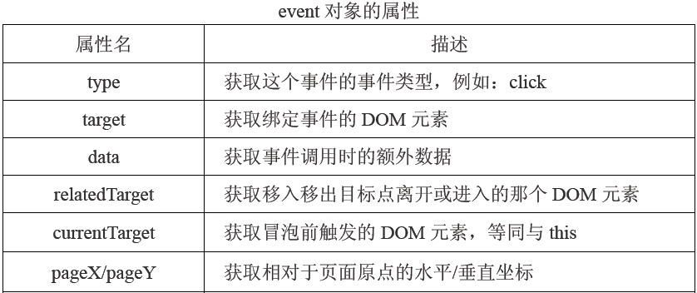

事件对象的属性

Slide 20
事件冒泡
如果在页面中重叠了多个元素，并且重叠的这些元
素都绑定了同一个事件，那么就会出现冒泡问题。

Slide 21
例：
假设网页上有两个元素按钮和div，其中按钮嵌套在div里，并
且都被绑定了click事件，同时页面文档上也绑定了click事件。
当单击按钮时，会输出三条记录，这就是由事件冒泡引起的。
$('input').click(function () {
$(“#msg”).html($(“#msg”).html()+“按钮被触发了！<br/>”); });
$('div').click(function () {
$("#msg").html($("#msg").html()+"div 层被触发了！<br/>"); });
$(document).click(function () {
$(“#msg”).html($(“#msg”).html()+“文档页面被触发了！<br/>”);});

Slide 22
阻止事件冒泡
事件冒泡可能会引起预料之外的效果，所以需要阻
止事件冒泡。
阻止事件冒泡：event.stopPropagation()；
阻止默认行为： e.preventDefault()；//右键系统菜单、单击超链接跳转、单击“提交”按钮提交数据
$(“a”).click(function(e){ return false;})
使用return false同时阻止默认行为和冒泡

Slide 23
任务实现
1.HTML结构
<ul>
<li><a href="images/iphone5s-big.jpg" class="tooltip" title="iphone5s"><img
src="images/iphone5s-small.jpg" alt="苹果 iPod" /></a></li>
<li><a href="images/samsung-big.jpg" class="tooltip" title="三星Note"><img
src="images/samsung-small.jpg" alt="苹果 iPod nano"/></a></li>
<li><a href="images/xiaomiM4-big.jpg" class="tooltip" title="小米M4"><img
src="images/xiaomiM4-small.jpg" alt="苹果 iPhone"/></a></li>
</ul>

Slide 24
任务实现
2.提示效果实现
$(function(){
var x = 10; var y = 20;
$("a.tooltip").mouseover(function(e){
this.myTitle = this.title;
this.title = "";
var imgTitle = this.myTitle? "<br/>" + this.myTitle : "";
var tooltip = "<div id='tooltip'><img src='"+ this.href +"' alt='产品预览图
'/>"+imgTitle+"<\/div>"; //创建 div 元素
$(“body”).append(tooltip); //把它追加到文档中
$("#tooltip")
.css({
"top": (e.pageY+y) + "px",
“left”: (e.pageX+x) + “px”
}).show(“fast”); //设置x坐标和y坐标，并且显示

Slide 25
任务实现
3.提示效果实现
.mouseout(function(){
this.title = this.myTitle;
$("#tooltip").remove(); //移除
})
.mousemove(function(e){
$("#tooltip")
.css({
"top": (e.pageY+y) + "px",
"left": (e.pageX+x) + "px” });
});})

Slide 26
任务3 改变图片透明度
任务描述
如图所示，页面图片初始显示时是半透明效果，当鼠标移入图片上，图片完全显示出来，当鼠标移开图片时，图片恢复半透明效果。

Slide 27
任务3 改变图片透明度
任务分析
  1.页面初始状态时设置图片样式为半透明显示。
  2.当鼠标在图片上悬停时，设置图片样式为完全显示，当鼠标移开，重新设置图片为半透明显示。
  鼠标悬停和鼠标移开会触发.mouseenter和.mouseleave事件，在JQuery中为了方便使用，封装了合成事件hover()方法。

Slide 28
合成事件
hover()方法用于模拟光标悬停事件，语法结构如下：
hover(enter,leave)
    用于模拟光标悬停事件.当光标移动到元素上时,会触发指定的第一个函数,当光标移出这个元素时,触发指定的第二个函数.

Slide 29
改善示例
使用hover合成事件改善下例

Slide 30
特殊事件
one()事件只执行一次则被删除，语法结构如下：
one(event,[data],function)
例：单击“人在珠海”div时，弹出一次“欢迎来到珠海！”消息框
<div id="city">人在珠海</div>
$(document).ready(function(e) {
$("#city").one("click",function(){
alert(“欢迎来到珠海！”);
}

Slide 31
任务实现
<script text="text/javascript">
const OUT_OPACITY = 0.4; //初始状态
const OVER_OPACITY = 1.0; //完全显示
$(function() {
$("div#miniGallery img").css("opacity", OUT_OPACITY) //设置透明度
.hover( //使用复合事件
function () {
$(this).css({opacity:OVER_OPACITY});
},
function () {
$(this).css({opacity:OUT_OPACITY});
}
);
});
</script>

Slide 32
拓展
在之前的例子中，我们接触到了一些事件，但这些事件都是通过用户执行相应的操作后触发的。有时我们更希望让事件自动执行，而不用手动触发，或者在一个事件中调用另一个事件的处理函数。这时我们可以考虑使用模拟操作。
模拟操作可以使用trigger()方法来完成。
例如：
$(“#pos”).click(function(){
  $(“#btn”).trigger(“click”);//模拟操作触发的#btn的click事件.
  })

Slide 33
触发自定义事件
自定义事件必须靠 代码 来触发。依靠用户操作时无法直接触发的。
trigger()方法来完成。
例如：
$(“#pos”).bind(“myclick”,function(){
  alert(“hello!”);
}) //绑定事件
$(“#pos”).trigger(“myclick”); //触发事件

Slide 34
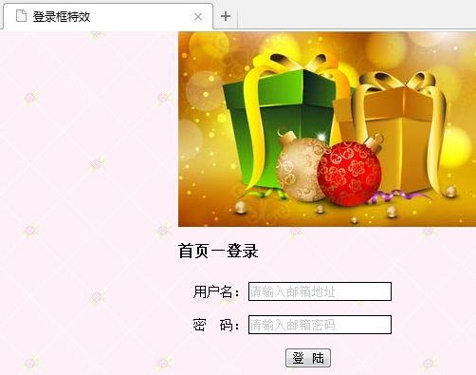
实训1-制作登录框特效
1、掌握事件绑定的方法
2、掌握获得焦点和失去焦点事件
3、掌握文本框值得判断
要求：如图：文本框获得焦点时提示文字消失，如果用户没有输入内容，
在文本框失去焦点时，默认的提示文字显示在文本框中
提示：在jquery中的input标签
具有defaultValue属性，
表示默认值。密码为明文。

Slide 35
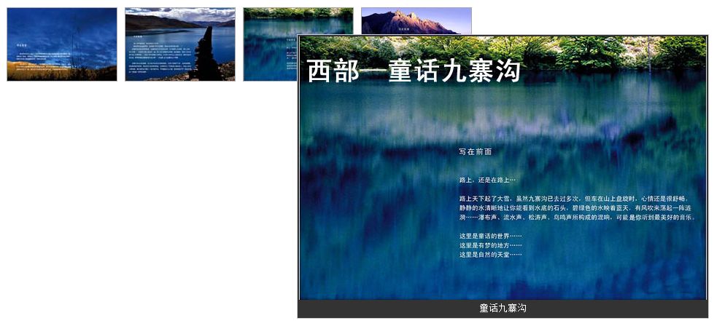
实训2-制作图片提示效果
1、掌握事件对象的应用
2、会使用jquery操作DOM
要求：如图：当光标移动到小图片上时，则提示相应图片的大图，光标在小图
上移动时，提示图片跟随光标移动，当光标移开图片时，提示图片消失

Slide 36
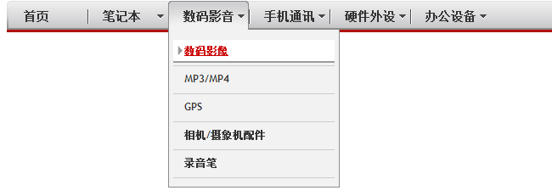
实训3-使用hover事件实现横向导航菜单
1、掌握合成事件hover的应用
2、掌握addClass()方法
要求：应用css样式制作如图页面，使用jquery的hover事件实现二级导航菜单
提示： jQuery find() 方法
find() 方法返回被选元素的后代元素，一路向下直到最后一个后代。
$(selector).find(selector)

Slide 37
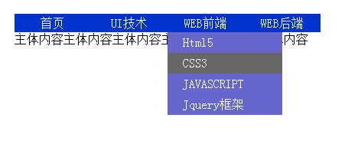
DIY--制作二级导航菜单

Slide 38
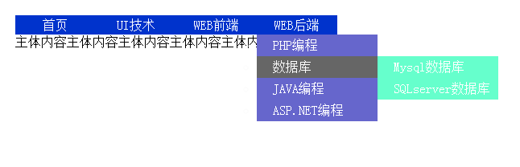
DIY--制作三级导航菜单

Slide 39
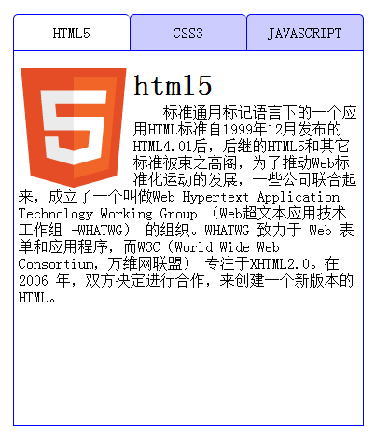
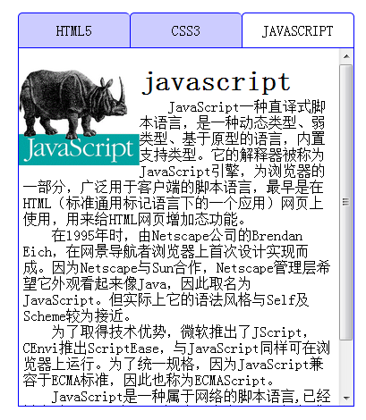
DIY—选项卡单击切换

Slide 40
小结
使用bind方法可以为元素绑定事件，使用unbind方法可以删除事件。
JQuery中的event对象封装了很多非常好用的属性和方法。
如果在页面中重叠了多个元素，并且重叠的这些元素都绑定了同一个事件，就会出现冒泡问题，可以使用stopPropagation方法或return false阻止冒泡。
hover实际是mouseenter和mouseleave的合成事件；特殊事件one只会触发一次就删除。
模拟操作trigger()方法可以模拟用户的操作，也可以触发用户自定义的事件。

Slide 41
教育改变生活

